Slide 1
범용 AI-AutoReporting 개발 매뉴얼
목 차
1. 언어 및 실행 환경 설치
2. 프로그램 폴더 구조
3. 자동화 프로그램 활용 환경(Rstudio) 실행
4. 자동화 프로그램 실행
5. Code
2019.6.20

Slide 2
1. 언어 및 실행 환경 설치
▣ 프래그램 언어
● R
● 오픈소스
● 다운로드 사이트 : https://cran.r-project.org/bin/windows/base/
▣ 통합 개발 및 실행 환경
● RStudio
● 오픈소스
● 다운로드 사이트 : https://www.rstudio.com/products/rstudio/download/
▣ 배포 USB의 “download” 폴더에 윈도우용 상기 2개의 설치 파일 들어 있음

Slide 3
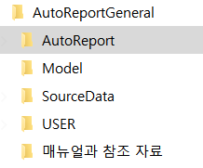
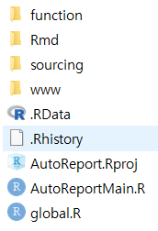
2. 자동화 프로그램 폴더 구조
▣ 폴더 구조
● AutoReportGeneral : 최상위 폴더로 다섯 개의 하위 폴더 보유
● AutoReport : 자동화 프로그램 코드 등을 저장하는 폴더
● AutoReport.Rproj 파일 : Rstudio 개발 및 실행 환경 구축용 파일
● AutoReportMain.R 파일: 자동화 프로그램의 메인 파일
● Model: 예측 모델이 저장되는 폴더
● SourceData: 맞춤용 데이터 파일이 저장되는 폴더
● USER: 범용 데이터 파일이나, 리포트 파일이 저장되는 폴더
● 매뉴얼과 참조자료 : 매뉴얼과 참조자료가 저장되는 폴더

Slide 4
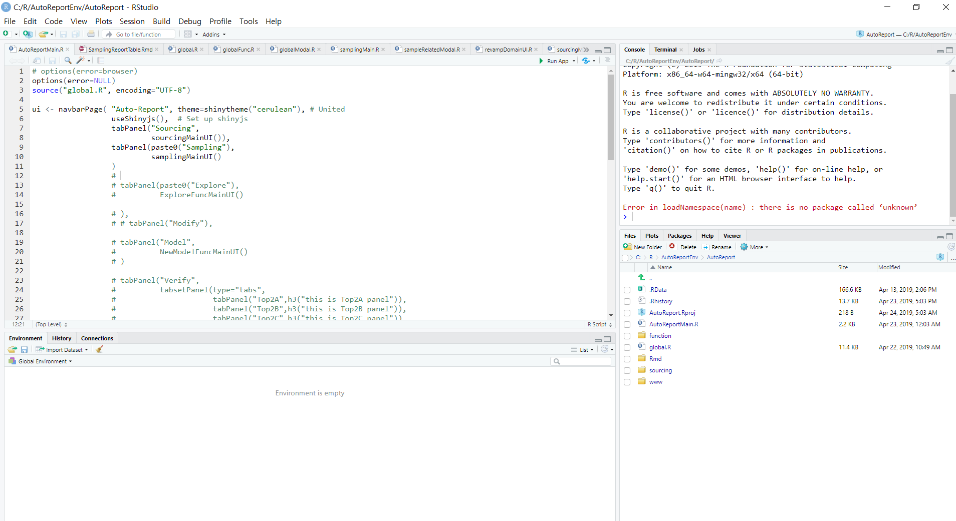
3. 자동화 프로그램 활용 환경(Rstudio) 실행
▣ 활용 환경 실행
● AutoReport.Rproj 파일을 더블클릭 → 활용 환경 RStudio

Slide 5
4. 자동화 프로그램 실행
1) 4사분면의 AutoReportMain.R을 클릭
2) 2사분면의 코드 입력창에 AutoReportMain.R 파일이 보임
2)
3)
1)
3) 코드 입력창의 Run App 버튼을 클릭하면 자동화 프로그램 실행 : 뒷페이지 프로그램 화면 참조

Slide 6
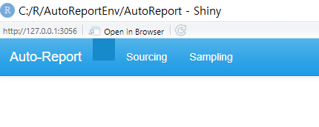
4. 자동화 프로그램 실행
4) 실행된 자동화 프로그램 화면

Slide 7
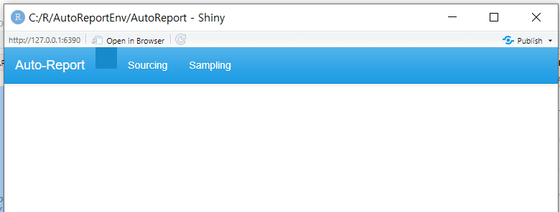
5-1. 메인 메뉴용 Code
▣ 메인 메뉴 생성 Code
ui <- navbarPage( "Auto-Report", theme=shinytheme("cerulean"), # United
useShinyjs(), # Set up shinyjs
tabPanel("Sourcing",
sourcingMainUI()),
tabPanel(paste0("Sampling"),
samplingMainUI()
)
)

Slide 8
5-1. 메인 메뉴용 Code
▣ 메인 메뉴 선택시 실행 Code
server <- function(input, output, session) {
output$sum1 <- renderPrint({
summary(cars)
})
sourcingMain(input, output, session)
samplingMain(input, output, session)
}

Slide 9
5-2. 서브 메뉴용 Code
▣ Sourcing용 서브메뉴 생성 Code
sourcingMainUI <- function() {
tabsetPanel( type="tabs",
tabPanel("SourcingSub1",
fluidPage(
fluidRow(
column(2, actionButton("renderReportSourcing", "리포트") ),
includeCSS("www/html/globalModal.css"),
column(2, actionButton("renderReportCommonSource", "범용 리포트") ),
column(6, tags$h4(":::::::") ),
column(2, actionButton("treatVar", "변수 전처리") )
),
tags$hr(),
fluidRow(
column(3,
switch(sourcingCat,
RExample = {radioButtons("source", "원천 데이타",
c("empty","수입세 환급"="importTaxRefund","mtcars", "diamonds","범용"="EXCEL", "clipboard" ))}
),
column(9, erbatimTextOutput("strDFsource"))
)
)
)
)
}

Slide 10
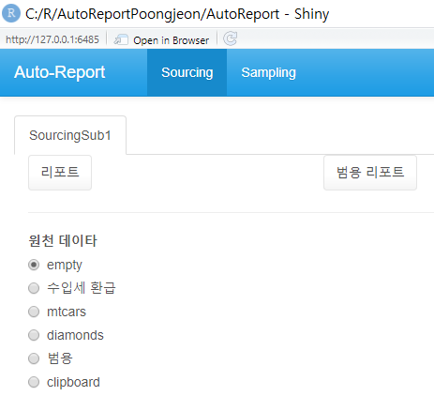
5-2. 서브 메뉴용 Code
▣ Sourcing용 서브메뉴 생성 Code
sourcingMainUI <- function() {
tabsetPanel( type="tabs",
tabPanel("SourcingSub1",
fluidPage(
fluidRow(
column(2, actionButton("renderReportSourcing", "리포트") ),
includeCSS("www/html/globalModal.css"),
column(2, actionButton("renderReportCommonSource", "범용 리포트") ),
column(6, tags$h4(":::::::") ),
column(2, actionButton("treatVar", "변수 전처리") )
),
~~~~~~~~~~~~~~~~~~~~~~~~~~~~~~~
}

Slide 11
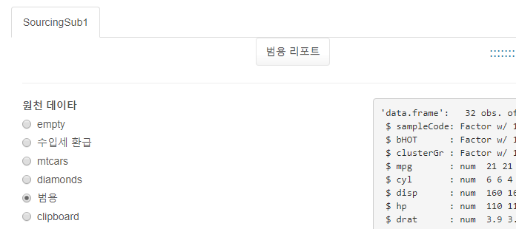
5-2. 서브 메뉴용 Code
▣ Sourcing용 서브메뉴 생성 Code
sourcingMainUI <- function() {
tabsetPanel( type="tabs",
tabPanel("SourcingSub1",
fluidPage(
~~~~~~~~~~~~~~~~
fluidRow(
column(3,
switch(sourcingCat,
RExample = {radioButtons("source", "원천 데이타",
c("empty","수입세 환급"="importTaxRefund","mtcars", "diamonds","범용"="EXCEL", "clipboard" ))}
),
column(9, verbatimTextOutput("strDFsource"))
)
)
)
)
}

Slide 12
5-3. 원천데이터 Sourcing 대화창용 Code
▣ 원천데이터 라디오버튼 클릭 대응 Code
output$strDFsource <- renderPrint({
chosenDFSourceFile <<- ""
show("renderReportSourcing")
hide("treatVar")
switch(input$source,
importTaxRefund = {
source("sourcing/importTaxRefund/loadSource.R", encoding="UTF-8")
loadSource()
},
mtcars = {
source("sourcing/mtcars/loadSource.R", encoding="UTF-8")
loadSource()
},
diamonds = {
source("sourcing/diamonds/loadSource.R", encoding="UTF-8")
loadSource()
},
EXCEL = {
show("treatVar")
source("sourcing/EXCEL/loadSource.R", encoding="UTF-8")
loadSource()
},
~~~~~~~~~~~~~~~~~~~~~~~~~~~~~~~~~~~~

Slide 13
5-3. 원천데이터 Sourcing 대화창용 Code
▣ 원천데이터 라디오버튼 클릭 대응 Code
~~~~~~~~~~~~~~~~~~~~~~~~~~~~~~~~~~~~~~
clipboard = {
DFSource <<- read.delim("clipboard", stringsAsFactors = T)
# 빈 InsertReqInputUI 함수 정의
source("sourcing/clipboard/function/InsertReqInputUI.R", encoding="UTF-8")
},
empty = {
return()
},
{}
)
bHOT <- rep("Normal", NROW(DFSource))
clusterGr <- rep("1", NROW(DFSource))
sampleCode <- rep("remains", NROW(DFSource))
DFSource <<- cbind(sampleCode, bHOT, clusterGr, DFSource )
reactDFSource(DFSource)
curSampleExplore <<- DFSource
str(DFSource)
})

Slide 14
5-3. 원천데이터 Sourcing 대화창용 Code
▣ 범용데이터 선정 대화창 생성 Code
loadSource <- function() {
projectWD <- getwd()
setwd("..")
dirPath <- paste0(getwd(),"/USER/EXCEL")
setwd(dirPath)
# Tell R to sleep until the current directory matches the expected directory
while(getwd() != normalizePath(dirPath, winslash="/")) {
Sys.sleep(0.02)
}
filePath <- file.choose()
chosenDFSourceFileExt <<- str_split(filePath, "\\\\")[[1]][length( str_split(filePath, "\\\\")[[1]])]
chosenDFSourceFile <<- str_split(chosenDFSourceFileExt, "\\.")[[1]][1]
chosenDFSourceExt <- str_split(chosenDFSourceFileExt, "\\.")[[1]][2]
setwd("../../AutoReport")
switch(chosenDFSourceExt,
csv = {
DFSource <<- read_csv(filePath)
},
rds = {
DFSource <<- read_rds(filePath)
}
~~~~~~~~~~~~~~~~~~~~~

Slide 15
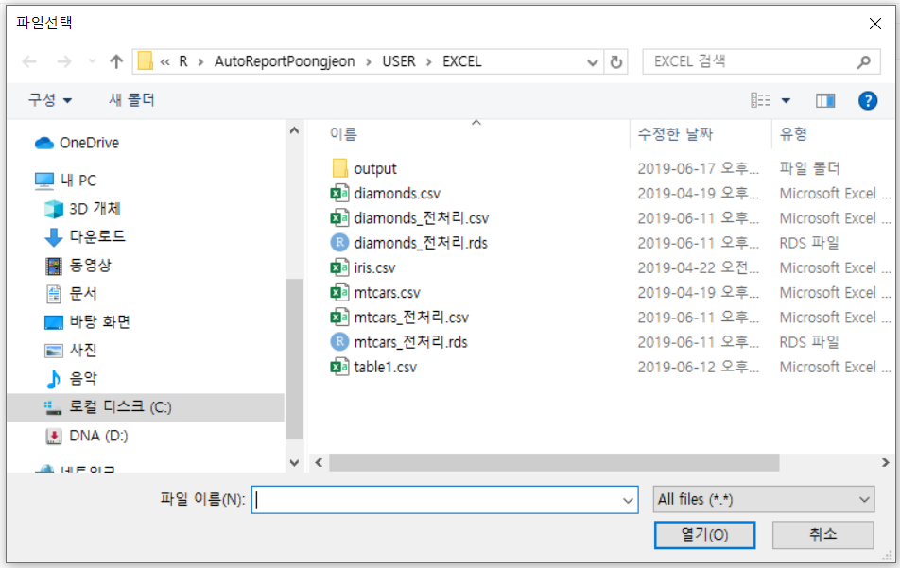
5-3. 원천데이터 Sourcing 대화창용 Code
▣ 범용데이터 선정 대화창 생성 Code

Slide 17
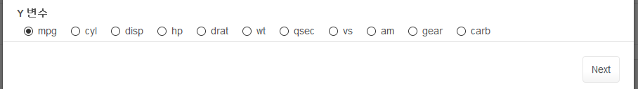
(첨부 3) Auto-Reporting 주요 Code
▣ Radio Button 대화창 생성 Code
showModal(ModalRadioButtons(numVar, numVar, "okMCP", "Y 변수", failed = FALSE))

Slide 18

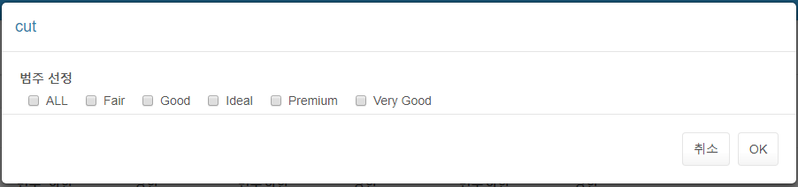
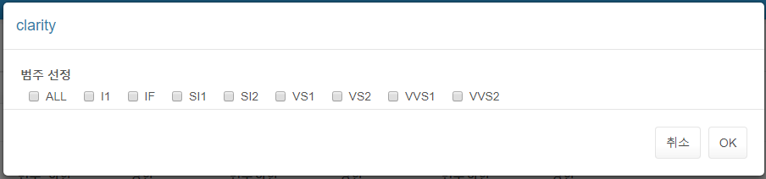
(첨부 3) Auto-Reporting 주요 Code
▣ Checkbox 대화창 생성 Code
showModal(ModalCheckboxGroup(title=curSelCatVar,
modalCheckboxID="ModalSelCatVarExplore", label="범주 선정",
choiceNames=choiceNames, choiceValues=choiceValues,
modalOKButtonID="okModalSelCatVarExplore"))

Slide 19
(첨부 3) Auto-Reporting 주요 Code
▣ 리포트 생성 R Code
params <- list(df=dfReportCommon)
outputFileName <- paste0("commonDescriptiveReport", fromReportCommon, chosenDFSourceFile, ".html")
rmarkdown::render("Rmd/commonDescriptiveReport.Rmd", output_file = outputFileName,
output_dir = pathHTMLReport,
params = params,
envir = new.env(parent = globalenv()))
리포트를 생성하는 Rmarkdown Code
생성된 리포트 파일명
(예) commonDescriptiveReport_source_mtcars.html
리포트 종류_분석 단계_데이타파일명

Slide 20
(첨부 3) Auto-Reporting 주요 Code
▣ 리포트 생성 Rmarkdown Code
Scatter1 {data-navmenu="Scatter Plot"}
=============================================
Row {data-height=500}
---------------------------------------------
###
```{r, scatter_1}
renderScatterPlot <- function(x, y, color=NULL, size=NULL, shape=NULL) {
~~~~~~~~~~~~
}
if(!is.na(x=aesList[["x"]][1]))
renderScatterPlot(x=aesList[["x"]][1], y=aesList[["y"]], color=aesList[["color"]],
size=aesList[["size"]], shape=aesList[["shape"]])
```
###
```{r, scatter_2}
if(!is.na(x=aesList[["x"]][2]))
renderScatterPlot(x=aesList[["x"]][2], y=aesList[["y"]], color=aesList[["color"]],
size=aesList[["size"]], shape=aesList[["shape"]])
```

Slide 21
(첨부 3) Auto-Reporting 주요 Code
▣ 리포트 생성 Rmarkdown Code
Row {data-height=500}
---------------------------------------------
###
```{r, scatter_3}
if(!is.na(x=aesList[["x"]][3]))
renderScatterPlot(x=aesList[["x"]][3], y=aesList[["y"]], color=aesList[["color"]],
size=aesList[["size"]], shape=aesList[["shape"]])
```
###
```{r, scatter_4}
if(!is.na(x=aesList[["x"]][4]))
renderScatterPlot(x=aesList[["x"]][4], y=aesList[["y"]], color=aesList[["color"]],
size=aesList[["size"]], shape=aesList[["shape"]])
```

Slide 22
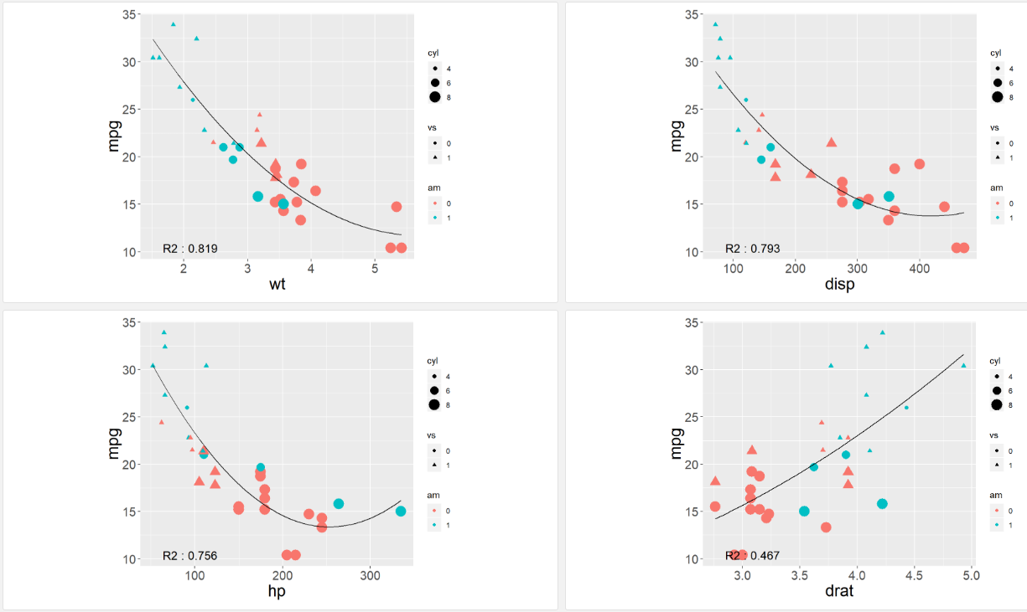
(첨부 3) Auto-Reporting 주요 Code
▣ 리포트 페이지
Scatter_1
Scatter_2
Scatter_3
Scatter_4

